Slide 1

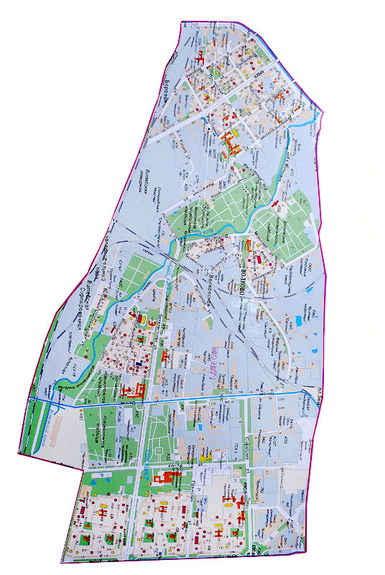
по проекту бюджета на 2026 год и на плановый период 2027 и 2028 годов
Бюджет для
граждан
Внутригородского муниципального образования города федерального значения
Санкт-Петербурга муниципальный округ
Волковское

Slide 2
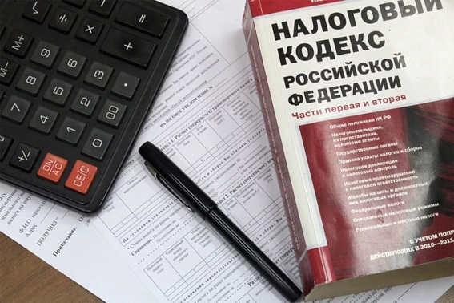
Основные понятия бюджетного процесса
Бюджет - форма образования и расходования денежных средств, предназначенных для финансового обеспечения задач и функций государства и местного самоуправления;
Доходы бюджета - поступающие в бюджет денежные средства;
Расходы бюджета - выплачиваемые из бюджета денежные средства;
Профицит бюджета - превышение доходов бюджета над расходами бюджета;
Дефицит бюджета - превышение расходов бюджета над доходами бюджета;
Расходное обязательство - обусловленная законом, договором, или соглашением обязанность предоставить средства из бюджета МО.
Муниципальная программа - это комплекс мероприятий, увязанных по ресурсам, срокам и исполнителям, направленных на достижение целей социального и экономического развития в определенной сфере

Slide 3

Этапы формирования бюджета
Составление проекта бюджета -Составление проекта бюджета осуществляется местной администрацией муниципального образования в установленном порядке
Рассмотрение проекта бюджета -Проект бюджета вносится на рассмотрение в Муниципальный Совет муниципального образования не позднее 15 ноября текущего года
Утверждение проекта бюджета -Бюджет муниципального образования утверждается до начала очередного финансового года в форме Решения Муниципального Совета муниципального образования
Составление проекта бюджета основывается на:
-Прогнозе социально-экономического развития муниципального образования на предстоящий период
-Основных направлениях бюджетной и налоговой политики муниципального образования на предстоящий период
-Муниципальных программах МО
.

Slide 4
Общие характеристики бюджета
тыс.руб.
Наименование показателей | Текущий финансовый год 2025 | Очередной финансовый год 2026 | Первый год планового периода 2027 | Второй год планового периода 2028
Доходы бюджета | 160 028,7 | 172 166,4 | 165 110,0 | 157 271,6
Расходы бюджета | 179 054,9 | 171 407,5 | 164 275,9 | 155 928,8
Дефицит (профицит) бюджета | 19 026,2 | 758,9 | 834,1 | 1 342,8

Slide 5
Основные показатели бюджета
тыс.руб.

Slide 6
Формирование доходной части
Внутригородское муниципальное образование
города федерального значения Санкт-Петербурга муниципальный округ Волковское
Налоговые доходы – доходы предусмотренные законодательством Российской Федерации: налог на доходы физических лиц, подлежащий зачислению в бюджет МО в соответствии с действующим законодательством СПБ по единому нормативу отчислений 0,3%.
Неналоговые доходы – поступающие в бюджет МО денежные средства в виде:
доходы от компенсации затрат государства;
доходы от реализации имущества, находящегося в государственной и муниципальной собственности;
а также платежи в виде штрафов и иных санкций за нарушение законодательства, подлежащие зачислению в бюджет поселения в соответствии с действующим законодательством.
Безвозмездные поступления – поступающие в бюджет МО денежные средства от других бюджетов (межбюджетные трансферты)

Slide 7
Бюджет МО формируется за счет следующих доходных источников
тыс.руб.
Наименование показателей | 2026 год план | 2027 год Плановый период | 2028 год Плановый период
Доходы бюджета - всего в том числе: | 172 166,4 | 165 110,0 | 157 271,6
Налог на доходы физических лиц | 30 245,0 | 33 448,0 | 36 991,0
Безвозмездные поступления | 141 921,4 | 131 662,0 | 120 280,6
Дотации бюджетам субъектов Российской Федерации и муниципальных образований | 122 254,4 | 111 177,1 | 98 960,0
Субсидии бюджетам бюджетной системы Российской Федерации (межбюджетные субсидии) | 0,0 | 0,0 | 0,0
Субвенции бюджетам субъектов Российской Федерации и муниципальных образований | 19 667,0 | 20 484,9 | 21 320,6

Slide 8
Соотношение поступлений доходов в бюджет МО
тыс.руб.

Slide 9
Межбюджетные отношения
это финансовые отношения между федеральными органами власти, органами власти субъектов Федерации и муниципальными образованиями по вопросам регулирования бюджетных правоотношений, организации и осуществления бюджетного процесса
Осуществляется взаимодействие по предоставлению межбюджетных трансфертов на исполнение переданных полномочий
Бюджет Санкт-Петербурга:
- предоставляет дотации на выравнивание бюджетной обеспеченности;
- предоставляет субвенции на исполнение переданных полномочий;
- осуществляет софинансирование части расходов бюджета МО

Slide 10
Объем межбюджетных трансфертов на 2026год

Slide 11
Формирование расходной части бюджета
Формирование расходов бюджетов бюджетной системы Российской Федерации осуществляется в соответствии с расходными обязательствами, обусловленными установленным законодательством Российской Федерации разграничением полномочий федеральных органов государственной власти, органов государственной власти субъектов Российской Федерации и органов местного самоуправления, исполнение которых согласно законодательству Российской Федерации, международным и иным договорам и соглашениям должно происходить в очередном финансовом году (очередном финансовом году и плановом периоде) за счет средств соответствующих бюджетов.

Slide 12
Структура расходной части бюджета
Внутригородское муниципальное образование
города федерального значения Санкт-Петербурга муниципальный округ Волковское
тыс.руб.
Наименование | Рз | ПР | 2026 г. план | 2027 г. проект | 2028 г. проект
Всего |  |  | 171 407,5 | 164 275,9 | 155 928,8
ОБЩЕГОСУДАРСТВЕННЫЕ ВОПРОСЫ | 01 | 00 | 61 002,7 | 67 217,4 | 69 946,2
Функционирование высшего должностного лица | 01 | 02 | 3 300,4 | 3 437,5 | 3 577,8
Функционирование законодательных (представительных) органов государственной власти | 01 | 03 | 14 036,8 | 14 639,2 | 15 236,4
Функционирование местных администраций | 01 | 04 | 44 975,4 | 46 843,6 | 48 754,6
Резервные фонды | 01 | 11 | 100 | 100 | 100
Другие общегосударственные вопросы | 01 | 13 | 2 118,5 | 2 197,1 | 2 277,4
НАЦИОНАЛЬНАЯ БЕЗОПАСНОСТЬ И ПРАВООХРАНИТЕЛЬНАЯ ДЕЯТЕЛЬНОСТЬ | 03 | 00 | 300,0 | 312,5 | 325,2
Защита населения и территории от чрезвычайных ситуаций природного и техногенного характера, пожарная безопасность" | 03 | 10 | 300,0 | 312,5 | 325,2
НАЦИОНАЛЬНАЯ ЭКОНОМИКА | 04 | 00 | 350,0 | 364,8 | 380,7
Общеэкономические вопросы | 04 | 01 | 330,0 | 344,0 | 359,0
Другие вопросы в области национальной экономики | 04 | 12 | 20,0 | 20,8 | 21,7
ЖИЛИЩНО-КОММУНАЛЬНОЕ ХОЗЯЙСТВО | 05 | 00 | 54 560,20 | 52 166,20 | 52 236,80
Благоустройство | 05 | 03 | 54 560,20 | 52 166,20 | 52 236,80
ОХРАНА ОКРУЖАЮЩЕЙ СРЕДЫ | 06 | 00 | 300,0 | 312,5 | 325,2
Другие вопросы в области охраны окружающей среды | 06 | 05 | 300,0 | 312,5 | 325,2
ОБРАЗОВАНИЕ | 07 | 00 | 3 160,0 | 2 067,3 | 2 074,2
Профессиональная подготовка, переподготовка и повышение квалификации | 07 | 05 | 560,0 | 584,0 | 607,0
Молодежная политика | 07 | 07 | 1 800,0 | 650,0 | 600,0
Другие вопросы в области образования | 07 | 09 | 800,0 | 833,3 | 867,2
КУЛЬТУРА, КИНЕМАТОГРАФИЯ | 08 | 00 | 27 800,0 | 21 475,6 | 10 032,0
Культура | 08 | 01 | 27 800,0 | 21 475,6 | 10 032,0
СОЦИАЛЬНАЯ ПОЛИТИКА | 10 | 00 | 17 126,2 | 17 838,8 | 18 566,5
Пенсионное обеспечение | 10 | 01 | 1 615,3 | 1 682,5 | 1 751,1
Социальное обеспечение населения | 10 | 03 | 2 827,4 | 2 945,1 | 3 065,2
Охрана семьи и детства | 10 | 04 | 8 648,2 | 9 008,0 | 9 375,5
ФИЗИЧЕСКАЯ КУЛЬТУРА И СПОРТ | 11 | 00 | 500,0 | 520,8 | 542,0
Физическая культура | 11 | 01 | 500,0 | 520,8 | 542,0
СРЕДСТВА МАССОВОЙ ИНФОРМАЦИИ | 12 | 00 | 2 780,0 | 2 000,0 | 1 500,0
Периодическая печать и издательства | 12 | 02 | 2 780,0 | 2 000,0 | 1 500,0

Slide 13
Структура расходов бюджета
тыс.руб.

Slide 14
МУНИЦИПАЛЬНЫЕ ПРОГРАММЫ
Программное бюджетирование с точки зрения правового регулирования носит основополагающий характер, так как нормативные правовые акты закрепляют основы бюджетного планирования, критерии отбора направлений достижения результатов, критерии оценки эффективности проведенных расходов.
Муниципальные программы определяются как документ стратегического планирования, содержащий комплекс планируемых мероприятий, взаимоувязанных по задачам, срокам осуществления, исполнителям и ресурсам и обеспечивающих наиболее эффективное достижение целей и решение задач социально-экономического развития муниципального образования.

Slide 15
ПЕРЕЧЕНЬ МУНИЦИПАЛЬНЫХ ПРОГРАММ
тыс.руб.
Наименование | 2026г. План | 2027г Плановый период | 2028г. Плановый период
Всего | 89 750,2 | 79 219,7 | 67 416,1
Муниципальная программа «ФИЗИЧЕСКАЯ КУЛЬТУРА И СПОРТ » | 500,0 | 520,8 | 542,0
Муниципальная программа «БЕЗОПАСНОСТЬ» | 2 612,8 | 1 093,7 | 1 138,2
Муниципальная программа «КУЛЬТУРА» | 27 800,0 | 21 475,6 | 10 032,0
Муниципальная программа «БЛАГОУСТРОЙСТВО» | 54 560,20 | 52 166,20 | 52 236,80
Муниципальная программа «ЭКОЛОГИЯ» | 300,0 | 312,5 | 325,2
Муниципальная программа «СОДЕЙСТВИЕ ЗАНЯТОСТИ» | 330,0 | 344,0 | 359,0
Муниципальная программа «РАЗВИТИЕ ЭКОНОМИКИ» | 20,0 | 20,8 | 21,7
Муниципальная программа «ИНФОРМАЦИОННЫЕ СИСТЕМЫ» | 2 780,0 | 2 000,0 | 1 500,0
Муниципальная программа «МОЛОДЕЖНАЯ ПОЛИТИКА» | 1 800,0 | 650,0 | 600,0
Муниципальная программа «УПРАВЛЕНИЕ МУНИЦИПАЛЬНЫМИ ФИНАНСАМИ» | 560,0 | 584,0 | 607,0

Slide 16
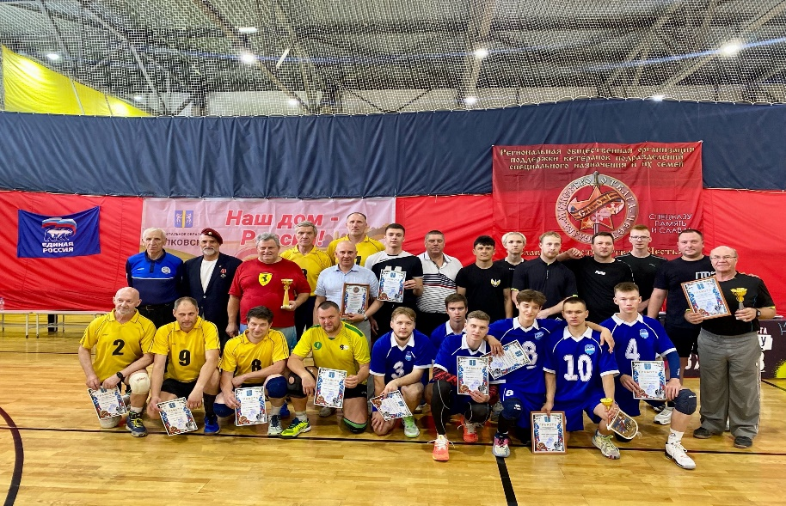
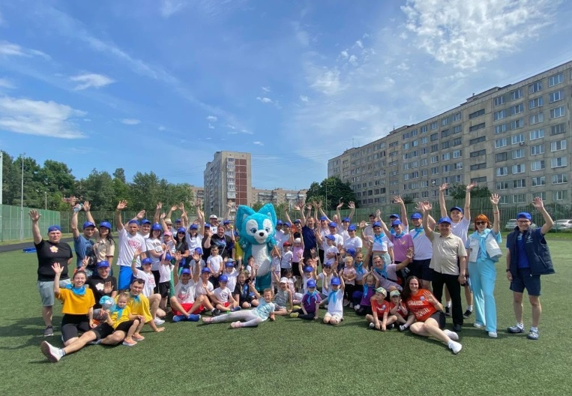
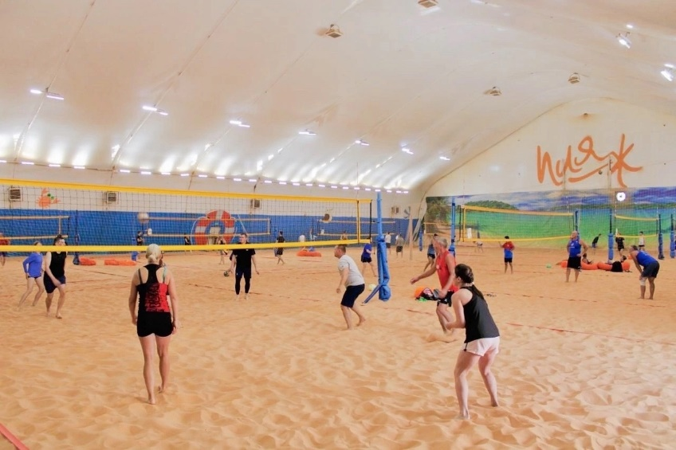
Муниципальная программа
«ФИЗИЧЕСКАЯ КУЛЬТУРА И СПОРТ »
тыс.руб.
Наименование подпрограмм | 2026г. план | 2027г. Плановый период | 2028г. Плановый период
Подпрограмма «Обеспечение деятельности учреждений в области физической культуры и спорта, проведение физкультурных мероприятий, а также государственную поддержку развития физической культуры в субъектах Российской Федерации и муниципальных образованиях» | 500,0 | 520,8 | 542,0

Slide 17
Муниципальная программа «БЕЗОПАСНОСТЬ»
Внутригородское муниципальное образование
города федерального значения Санкт-Петербурга муниципальный округ Волковское
тыс.руб.
Наименование подпрограмм | 2026г. план | 2027г. Плановый период | 2028г. Плановый период
Подпрограмма «Профилактика правонарушений» | 250,0 | 260,4 | 271,0
Подпрограмма «Профилактика терроризма и экстремизма» | 250,0 | 260,4 | 271,0
Подпрограмма «Профилактика незаконного потребления наркотических средств» | 250,0 | 260,4 | 271,0
Подпрограмма «Реализация мер по профилактике дорожно - транспортного травматизма | 50,0 | 52,1 | 54,2
Подпрограмма «Проведение подготовки и обучения неработающего населения способам защиты и действиям в чрезвычайных ситуациях, а также способам защиты от опасностей, возникающих при ведении военных действий или вследствие этих действий» | 250,0 | 260,4 | 271,0

Slide 18
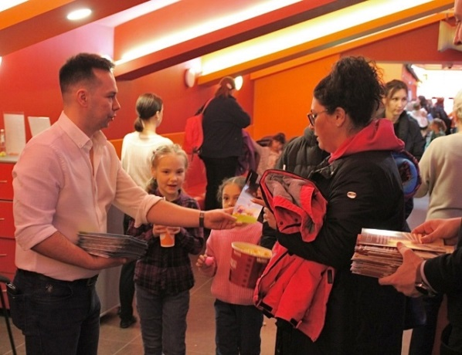
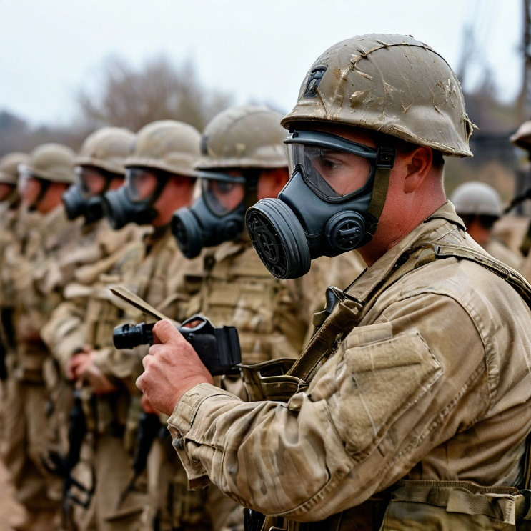
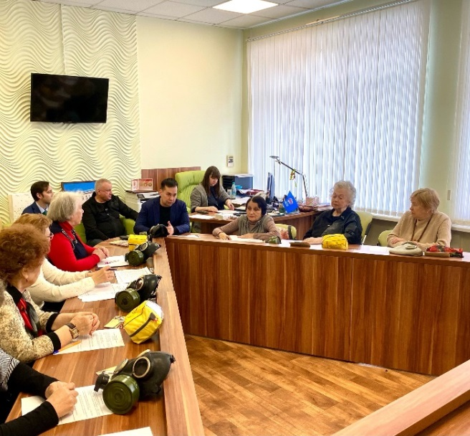
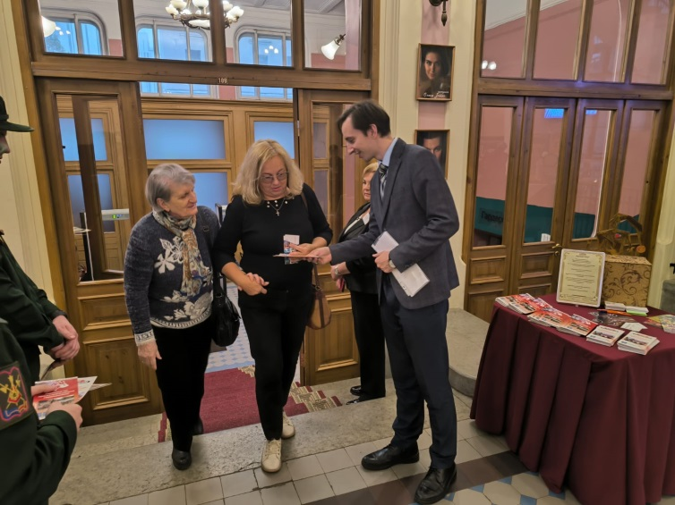

Slide 19
Муниципальная программа «КУЛЬТУРА»
тыс.руб.
Наименование подпрограмм | 2026г. план | 2027г. Плановый период | 2028г. Плановый период
Подпрограмма «Организация и проведение досуговых мероприятий» | 5 000,0 | 5 000,0 | 3 000,0
Подпрограмма «Организация и проведение городских праздничных и иных зрелищных мероприятий» | 20 800,0 | 15 000,0 | 6 032,0
Подпрограмма «Организация мероприятий по сохранению и развитию местных традиций и обрядов» | 2 000,0 | 1 475,6 | 1 000,0

Slide 20
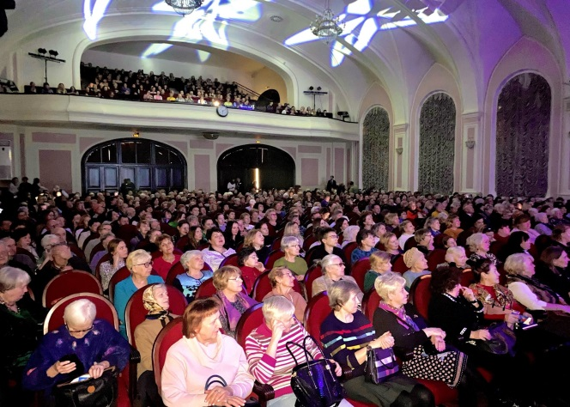
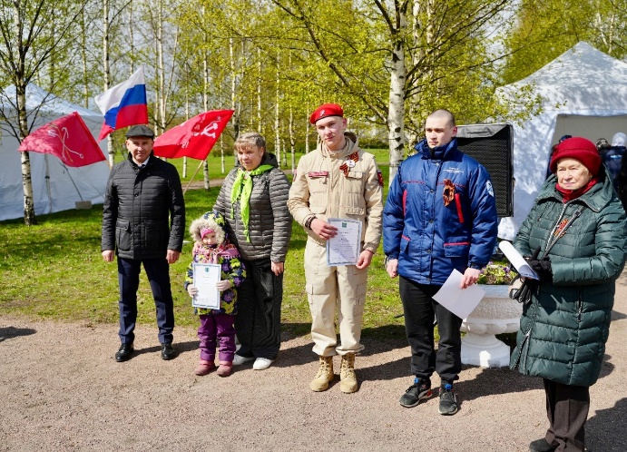
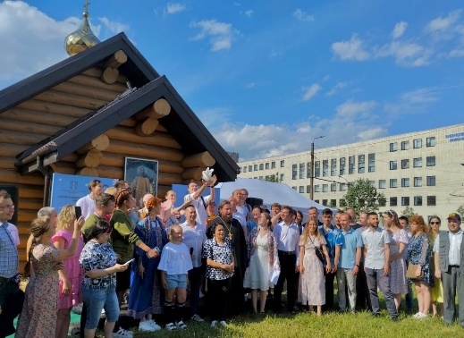

Slide 21
Муниципальная программа «БЛАГОУСТРОЙСТВО»
тыс.руб.
Наименование подпрограмм | 2026г. план | 2027г. Плановый период | 2028г. Плановый период
Подпрограмма «Благоустройство внутриквартальной территории» | 25 527,90 | 24 248,60 | 24 229,90
Подпрограмма «Озеленение территории муниципального образования» | 28 536,90 | 27 414,40 | 27 487,60
Подпрограмма «Мероприятия по обеспечению доступности городской среды для маломобильных групп населения» | 495,40 | 503,20 | 519,30

Slide 22
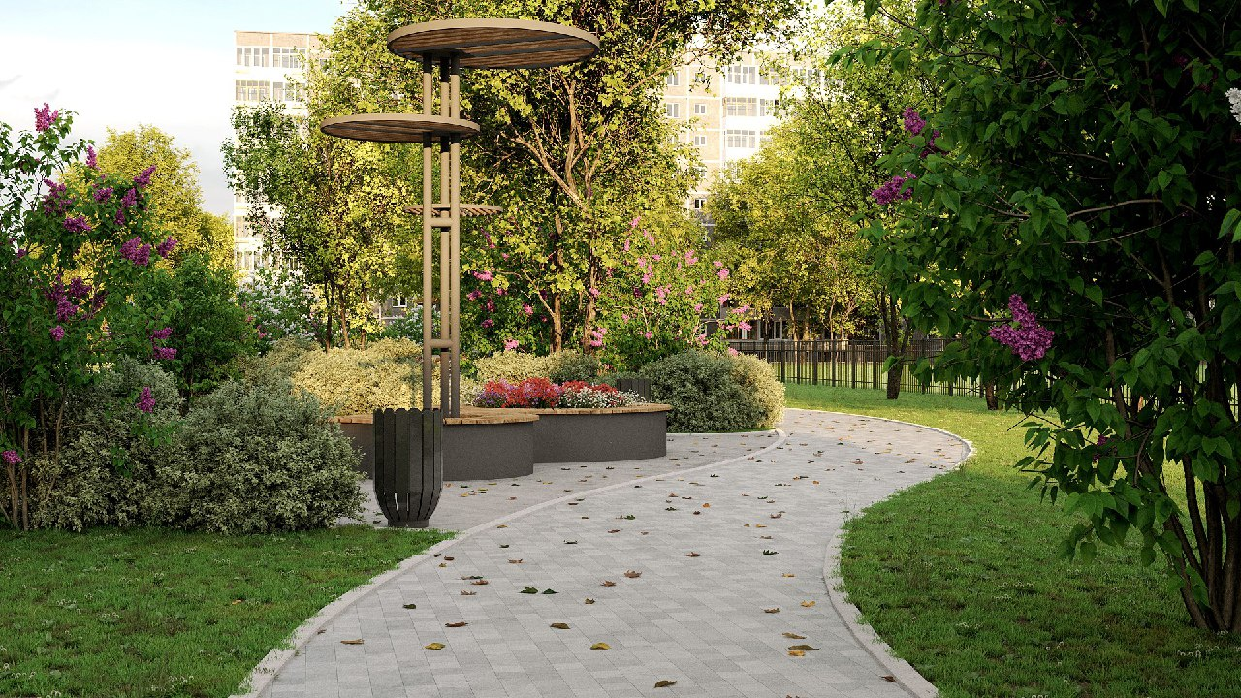
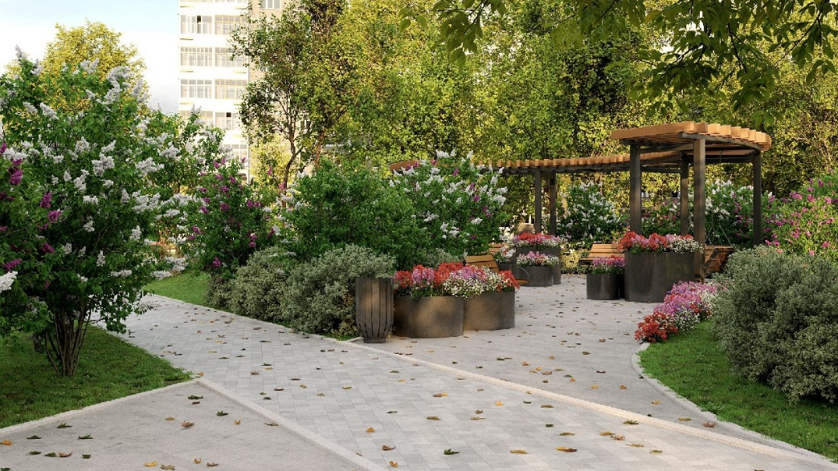
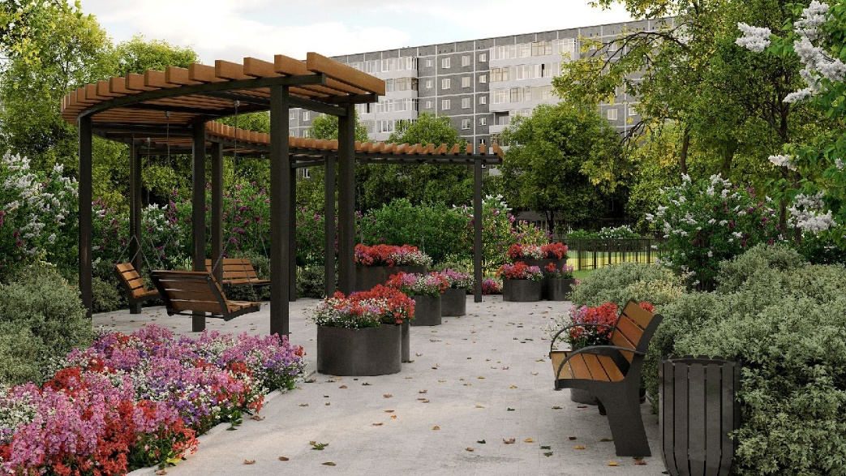

Slide 23
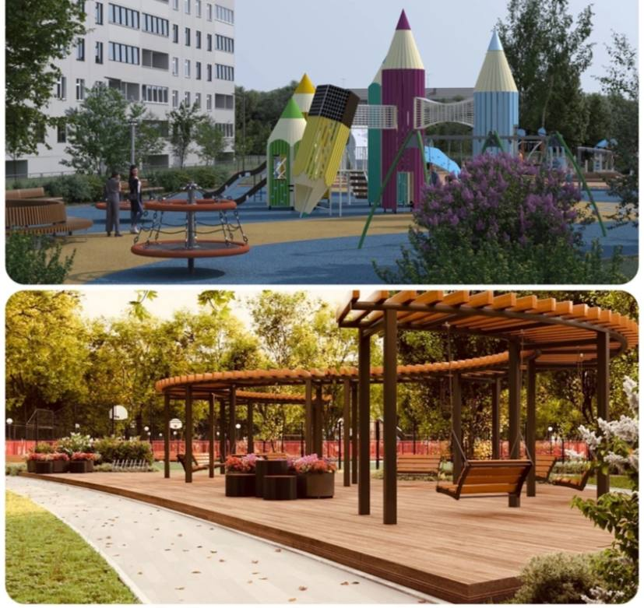
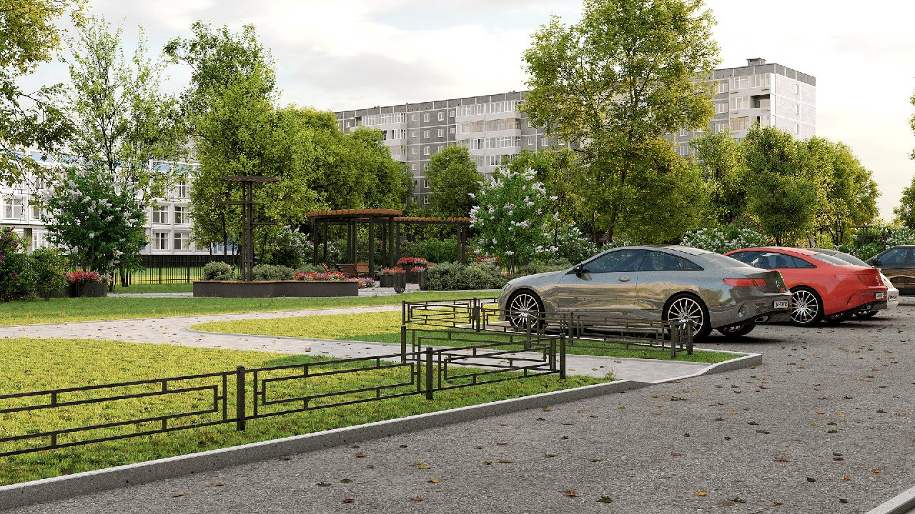
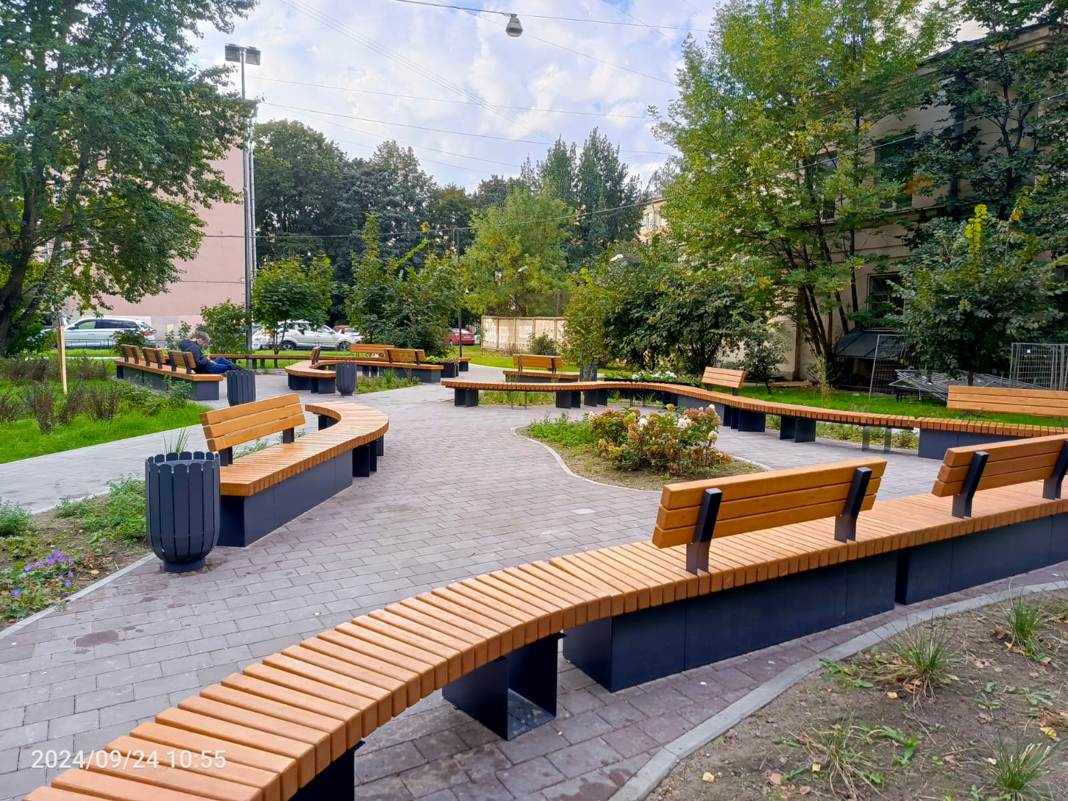
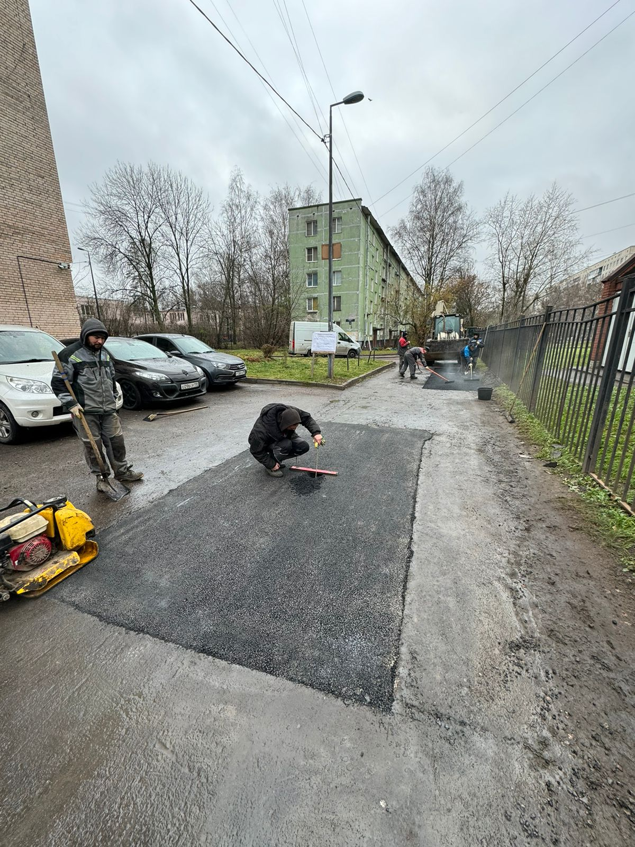
Подпрограмма «Благоустройство внутриквартальной территории»
Благоустройство внутриквартальной территории муниципального образования в пределах установленных полномочий:
- 2026г.-25 527,9 тыс. руб.
- 2027г.-24 248,6 тыс. руб.
- 2028г.-24 229,9 тыс. руб.

Slide 24
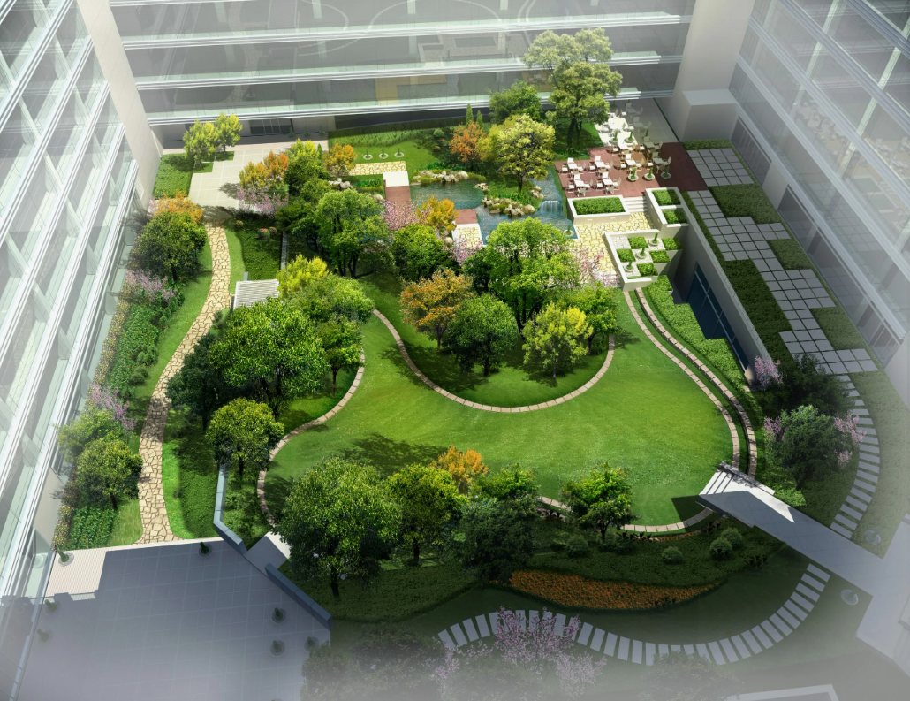
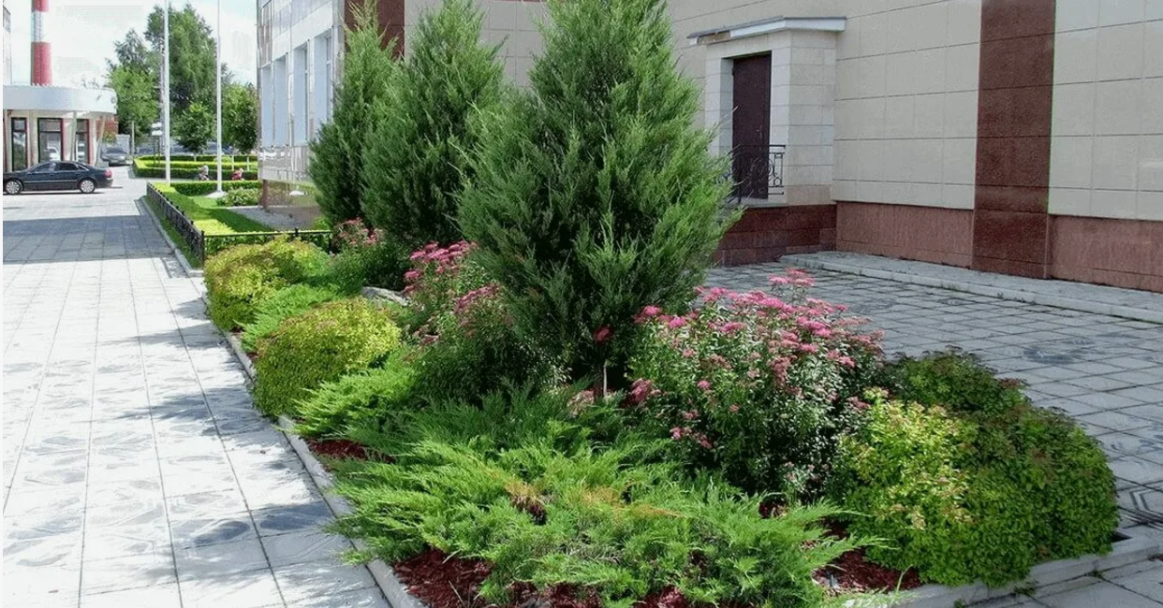
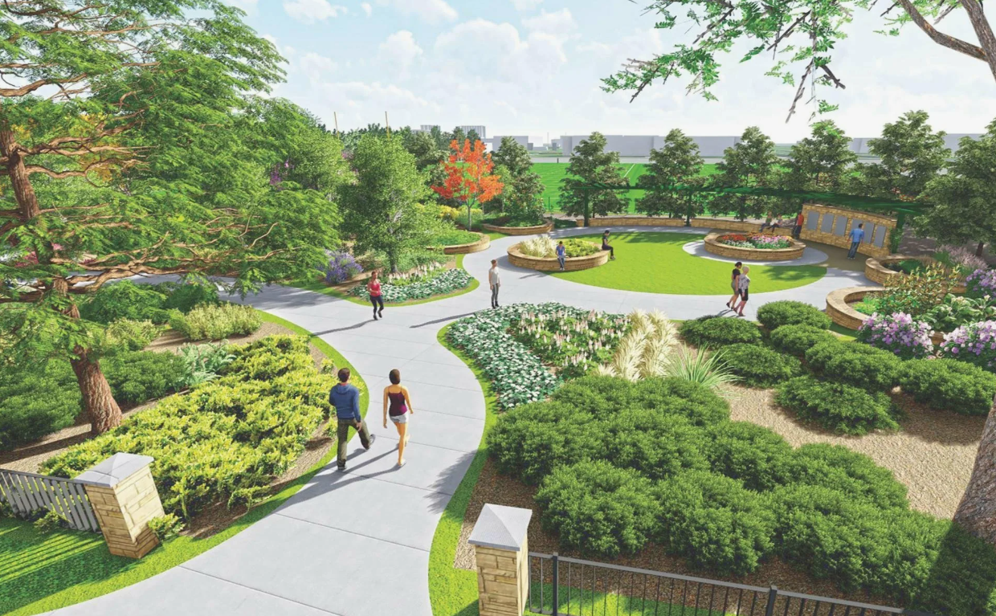
Подпрограмма «Озеленение территории муниципального образования»
  Озеленение территории
  муниципального образования в пределах установленных полномочий:
  - 2026г.- 28 536,9 тыс. руб.
  - 2027г.- 27 414,4 тыс. руб.
  - 2028г.- 27 487,6 тыс. руб.

Slide 25
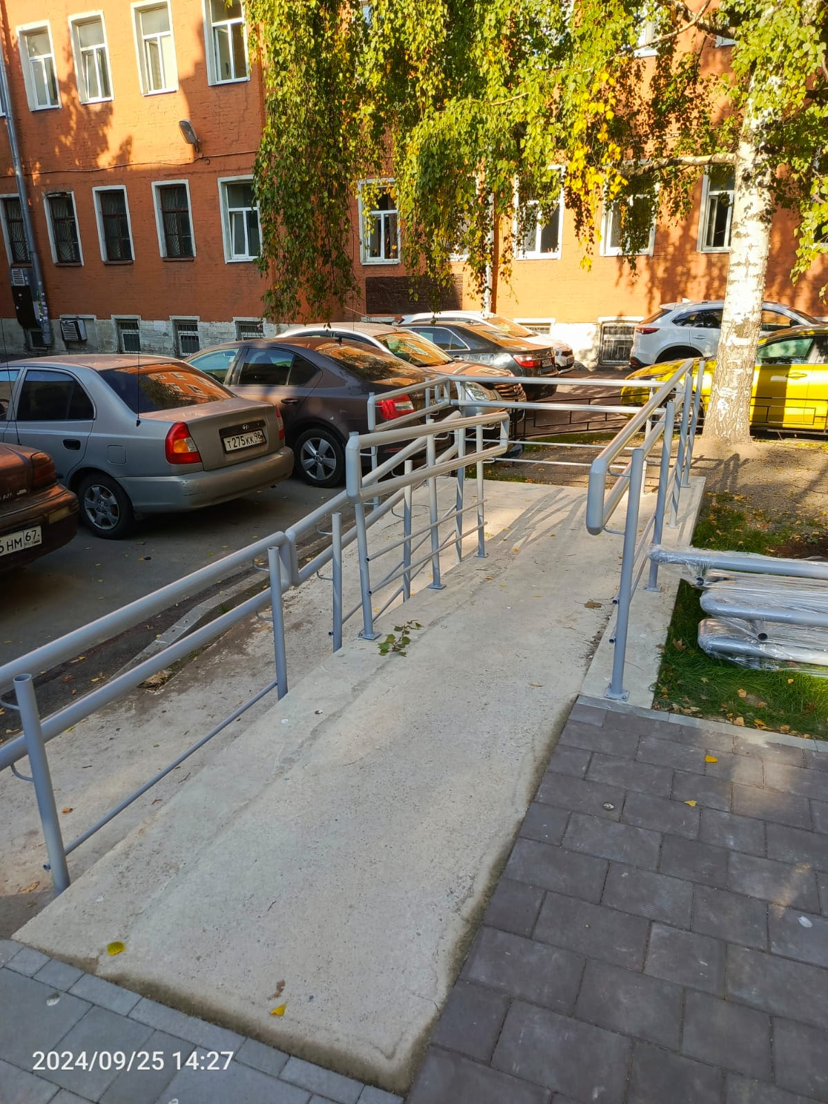
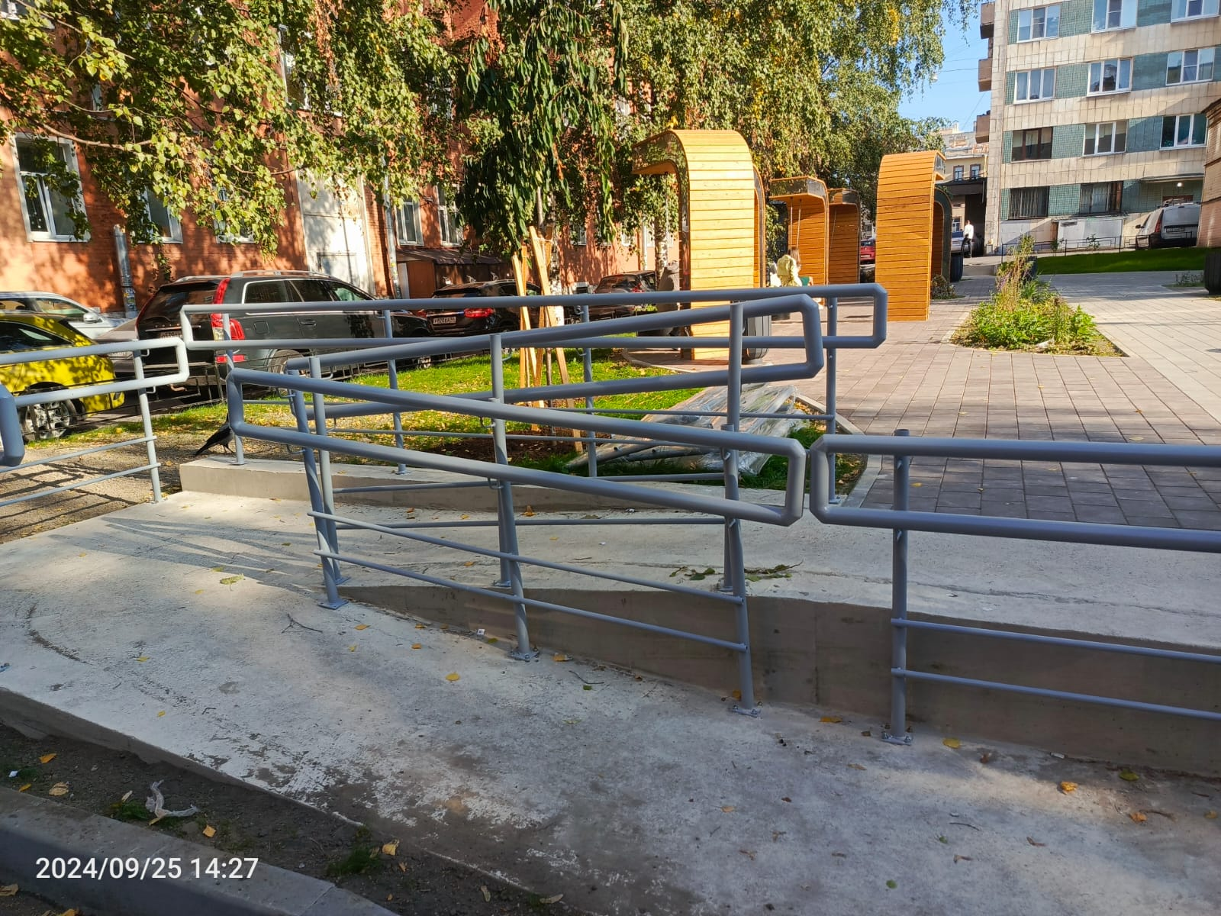
Подпрограмма «Мероприятия по обеспечению доступности городской среды для маломобильных групп населения»
  Проведение в установленном порядке минимально необходимых мероприятий по обеспечению доступности городской среды для маломобильных групп населения:​
- 2026г.-495,4 тыс. руб.
- 2027г.-503,2 тыс. руб.
- 2028г.-519,3 тыс. руб.​

Slide 26
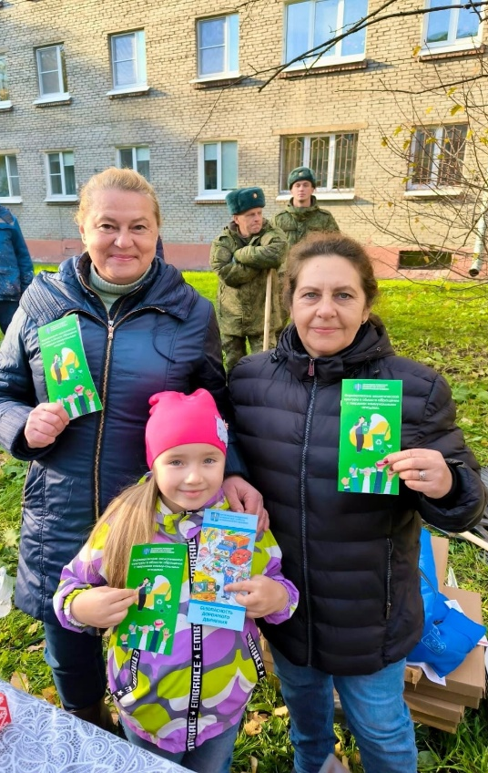
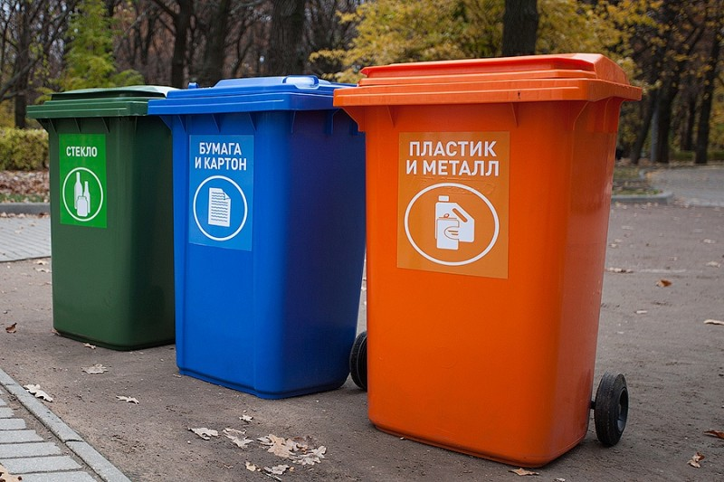
Муниципальная программа «ЭКОЛОГИЯ»
тыс.руб.
Наименование подпрограмм | 2026г. план | 2027г. Плановый период | 2028г. Плановый период
Подпрограмма «Экологическое просвещение, а также организация экологического воспитания и формирования экологической культуры» | 50,0 | 52,1 | 54,2

Slide 27
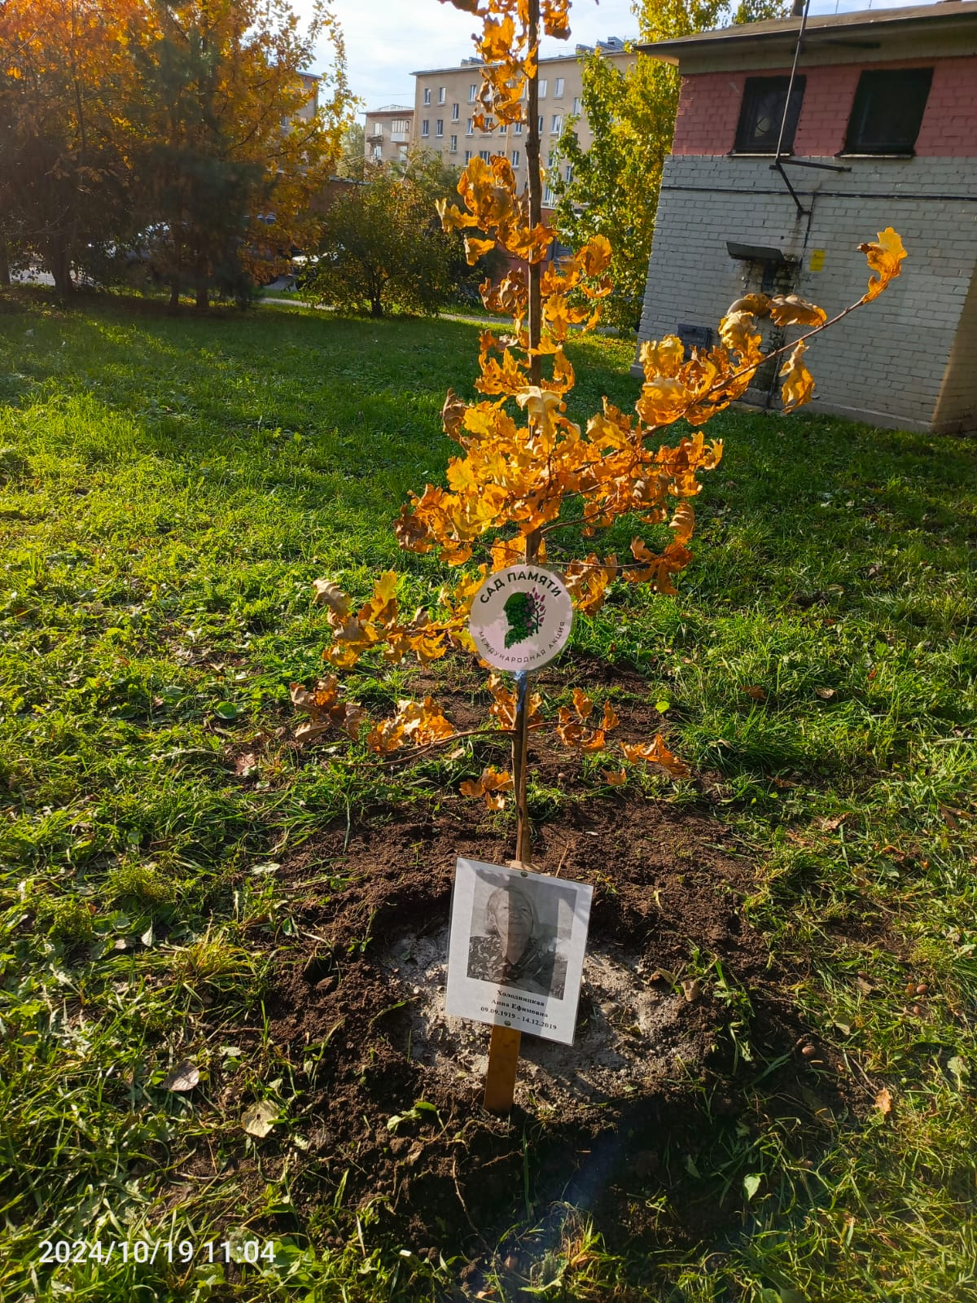
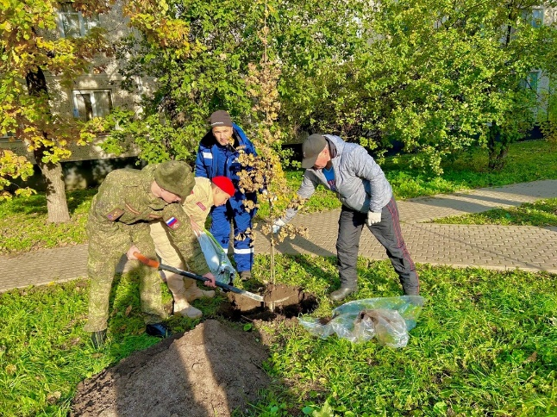
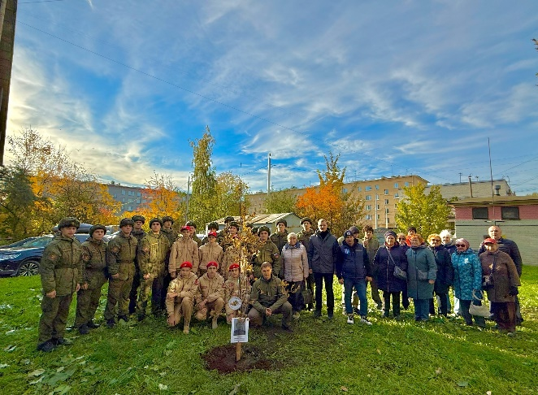

Slide 28

Муниципальная программа «СОДЕЙСТВИЕ ЗАНЯТОСТИ»
тыс.руб.
Наименование подпрограмм | 2026г. план | 2027г. Плановый период | 2028г. Плановый период
Подпрограмма «Организация и финансирование: проведение оплачиваемых общественных работ; временного трудоустройства» | 330,0 | 344,0 | 359,0

Slide 29

Муниципальная программа «РАЗВИТИЕ ЭКОНОМИКИ»
тыс.руб.
Наименование подпрограмм | 2026г. план | 2027г. Плановый период | 2028г. Плановый период
Подпрограмма «Содействие развитию малого бизнеса» | 20,0 | 20,8 | 21,7

Slide 30
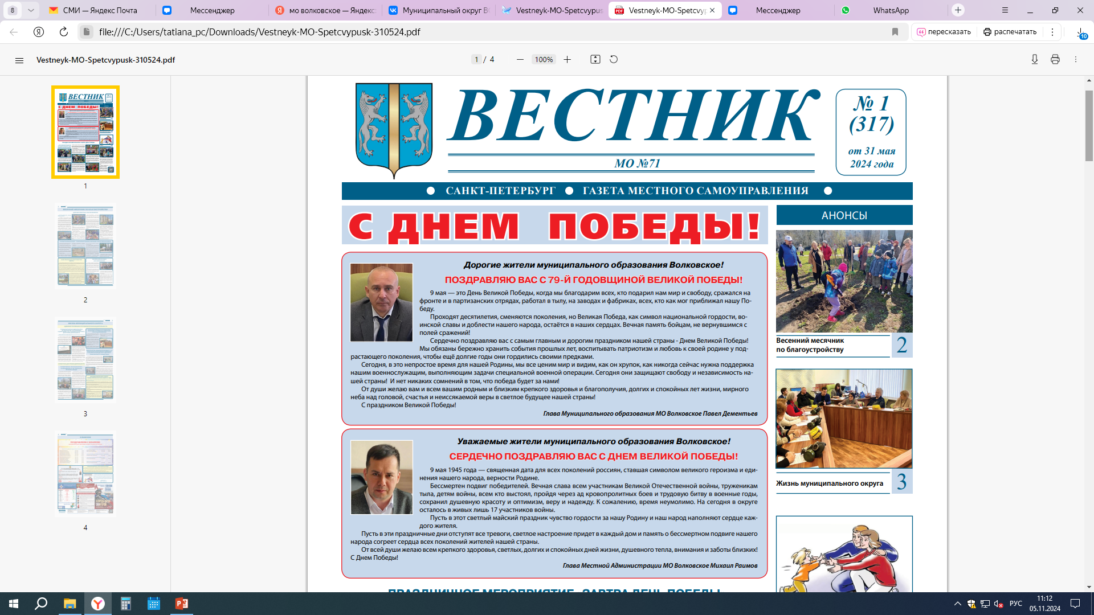
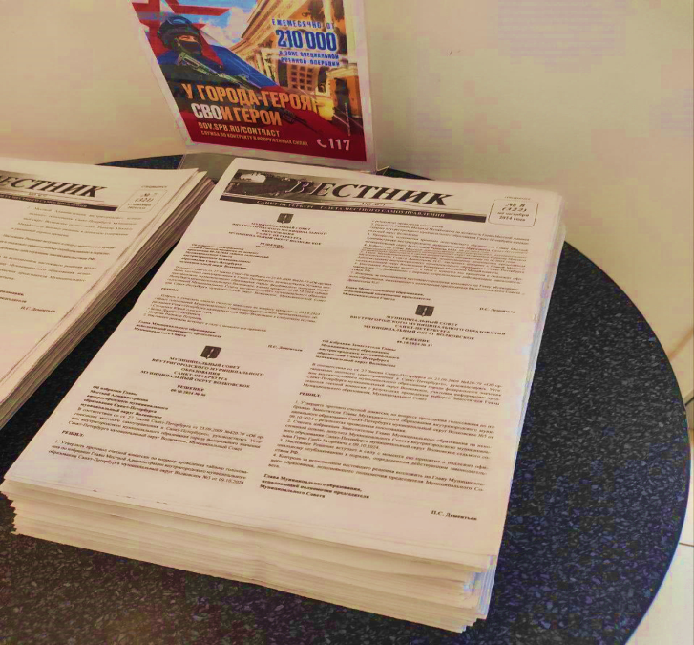

Муниципальная программа «ИНФОРМАЦИОННЫЕ СИСТЕМЫ»
тыс.руб.
Наименование подпрограмм | 2026г. план | 2027г. Плановый период | 2028г. Плановый период
Подпрограмма «Учреждение печатного средства массовой информации» | 2 780,0 | 2 000,0 | 1 500,0

Slide 31
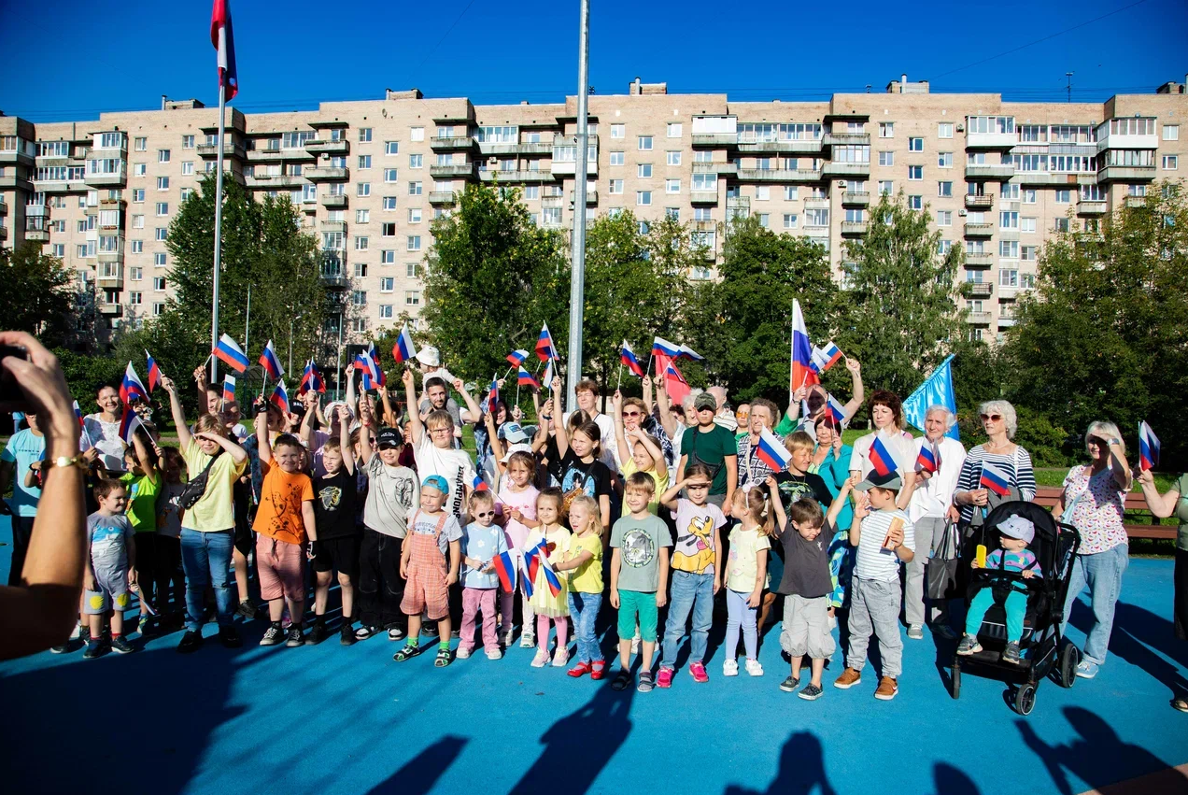
Муниципальная программа «МОЛОДЕЖНАЯ ПОЛИТИКА»
тыс.руб.
Наименование подпрограмм | 2026г. план | 2027г. Плановый период | 2028г. Плановый период
Подпрограмма «Укрепление межнационального и межконфессионального согласия» | 300,0 | 150,0 | 100,0
Подпрограмма «Проведение работ по военно - патриотическому воспитанию граждан» | 1 500,0 | 500,0 | 500,0

Slide 32
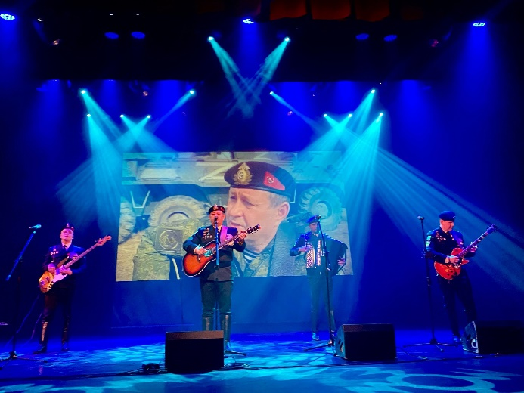
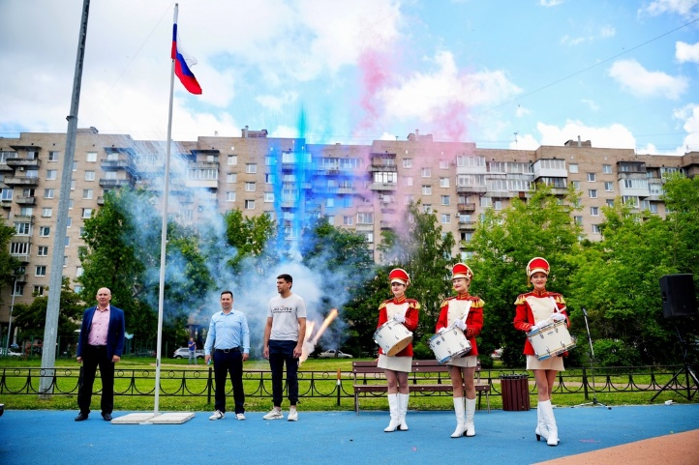

Slide 33

Муниципальная программа «УПРАВЛЕНИЕ МУНИЦИПАЛЬНЫМИ ФИНАНСАМИ»
тыс.руб.
Наименование подпрограмм | 2026г. план | 2027г. Плановый период | 2028г. Плановый период
Подпрограмма «Профессиональная подготовка, переподготовка и повышение квалификации» | 560,0 | 584,0 | 607,0

Slide 34
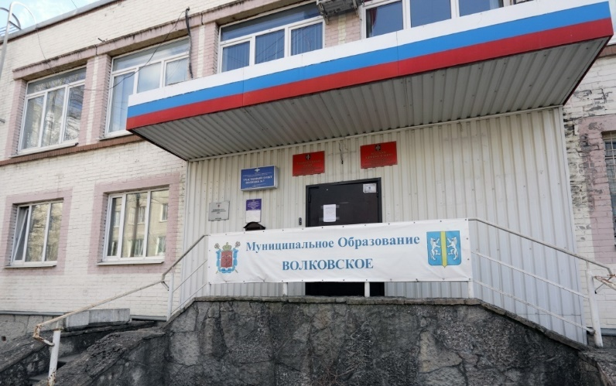
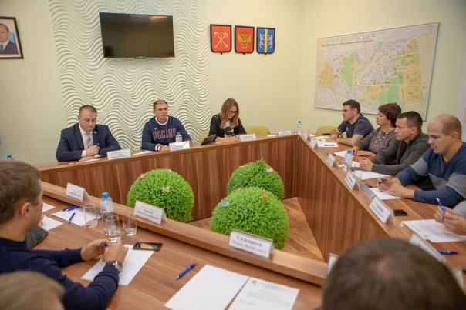
НЕПРОГРАММНЫЕ РАСХОДЫ
Наименование | 2026 г. план | 2027 г. проект | 2028 г. проект
ОБЩЕГОСУДАРСТВЕННЫЕ ВОПРОСЫ | 64 531,1 | 67 217,4 | 69 946,2
Функционирование высшего должностного лица | 3 300,4 | 3 437,5 | 3 577,8
Функционирование законодательных (представительных) органов государственной власти | 14 036,8 | 14 639,2 | 15 236,4
Функционирование местных администраций | 44 975,4 | 46 843,6 | 48 754,6
Резервные фонды | 100 | 100 | 100
Другие общегосударственные вопросы | 2 118,5 | 2 197,1 | 2 277,4

Slide 35

НЕПРОГРАММНЫЕ РАСХОДЫ
Наименование | 2026 г. план | 2027 г. проект | 2028 г. проект
СОЦИАЛЬНАЯ ПОЛИТИКА | 17 126,2 | 17 838,8 | 18 566,5
Пенсионное обеспечение | 1 615,3 | 1 682,5 | 1 751,1
Социальное обеспечение населения | 2 827,4 | 2 945,1 | 3 065,2
Охрана семьи и детства | 12 683,5 | 13 211,2 | 13 750,2

Slide 36
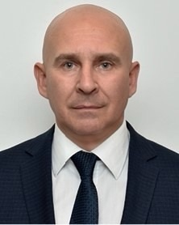
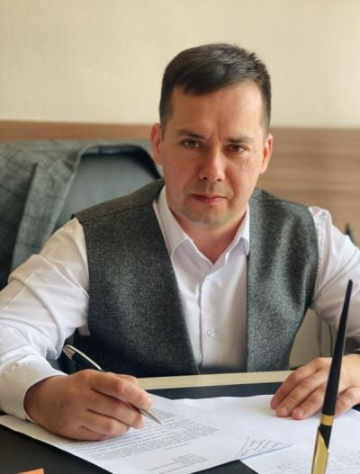
КОНТАКТНАЯ ИНФОРМАЦИЯ
Внутригородское муниципальное образование города федерального значения
Санкт-Петербурга муниципальный округ
Волковское
ГЛАВА МУНИЦИПАЛЬНОГО ОБРАЗОВАНИЯ
-Дементьев Павел Сергеевич
Адрес юридического лица
192102
ГОРОД САНКТ-ПЕТЕРБУРГ
Ул.Стрельбищенская д.22
Контактные телефоны
362-91-20, 368-43-96
ГЛАВА МЕСТНОЙ АДМИНИСТРАЦИИ
-Раимов Михаил Михайлович

Slide 37
СПАСИБО ЗА ВНИМАНИЕ!

